Slide 1
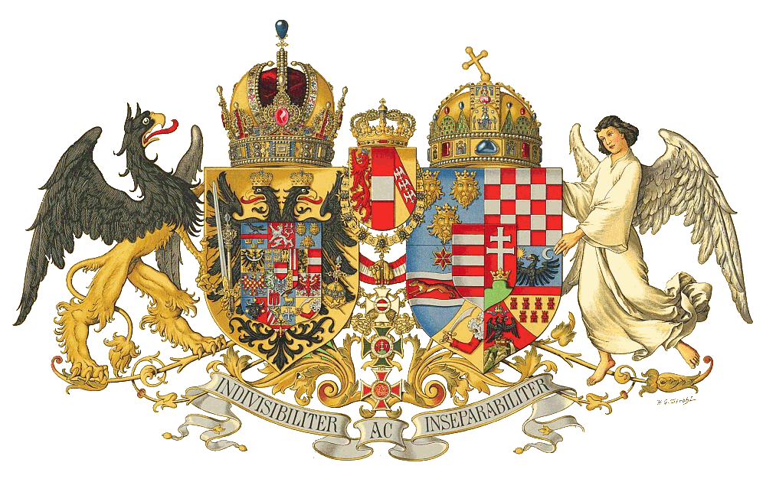
Австро-Угорщина на початку XXст.

Slide 2
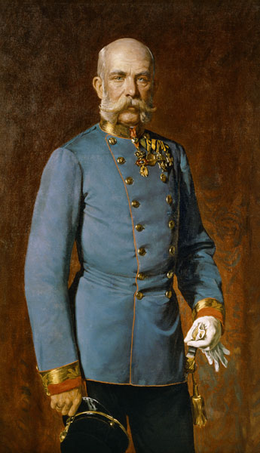
8 лютого 1867р. між Францем Йосифом I і представниками угорського національного руху був підписаний договір, за яким Австрійська імперія перетворилася на дуалістичну монархію Австро-Угорщину. І так вона проіснувала до 1918р.

Slide 3
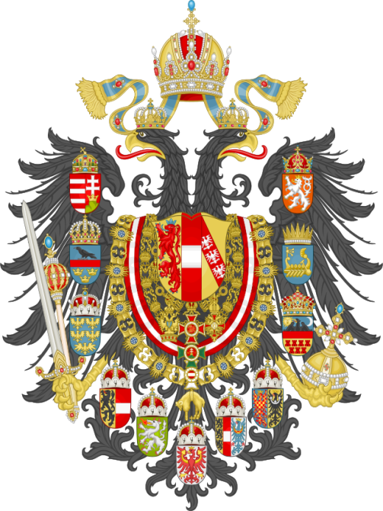

Специфічними рисами Австро-Угорщини були:
а) відсутність заморських володінь, оскільки всі її землі знаходилися у центрі й на сході Європи;
б) багатонаціональний характер державного устрою, що поєднував елементи централізованої та федеративної монархії;
в) інтенсивний розвиток національної свідомості народів окраїн, що зумовило місцевий сепаратизм.

Slide 4
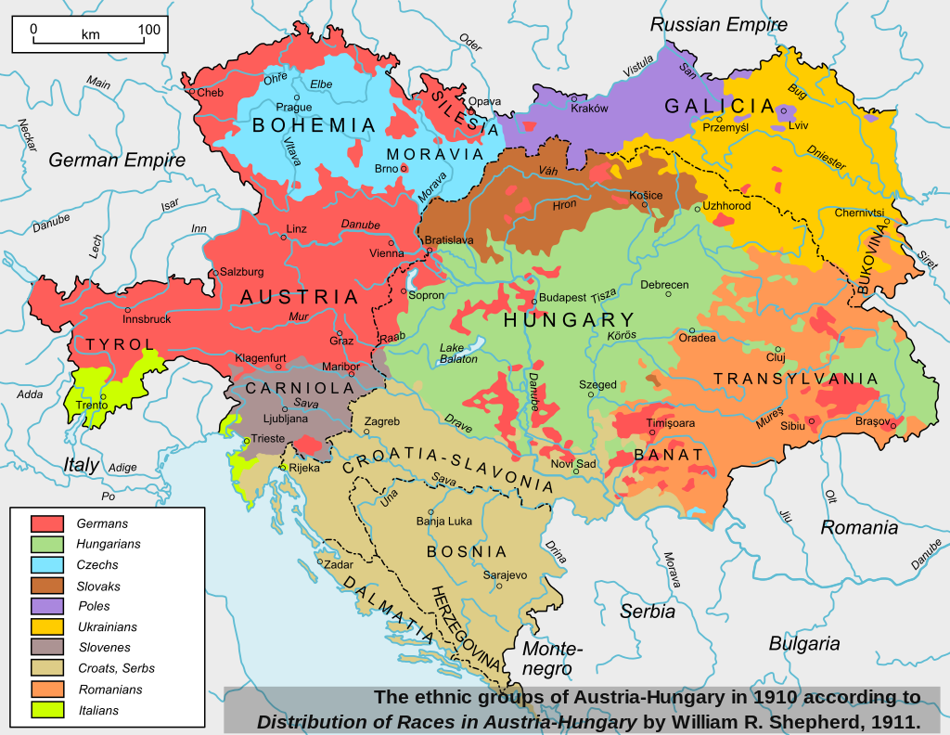

Slide 5
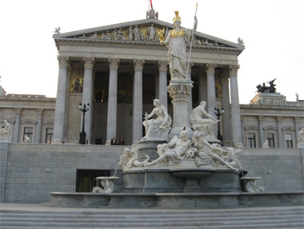
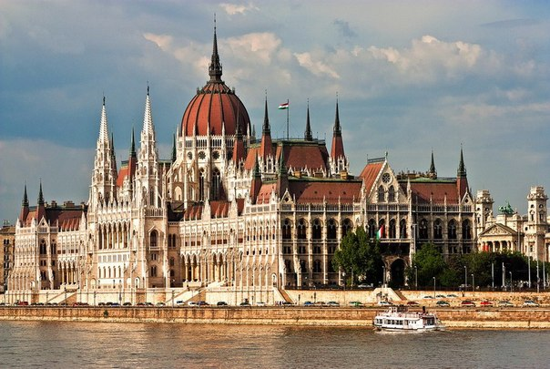
На чолі двоєдиної Австро-Угорщини був поставлений імператор Австрії, який одночасно носив титул угорського короля. Угорщина отримувала право мати свій парламент та окремий уряд. Австрія та Угорщина мали три спільні міністерства - іноземних справ, військове і морське та міністерство фінансів. Встановлені між обома частинами імперії торговельні та митні угоди повинні були поновлюватися кожні десять років.

Slide 6
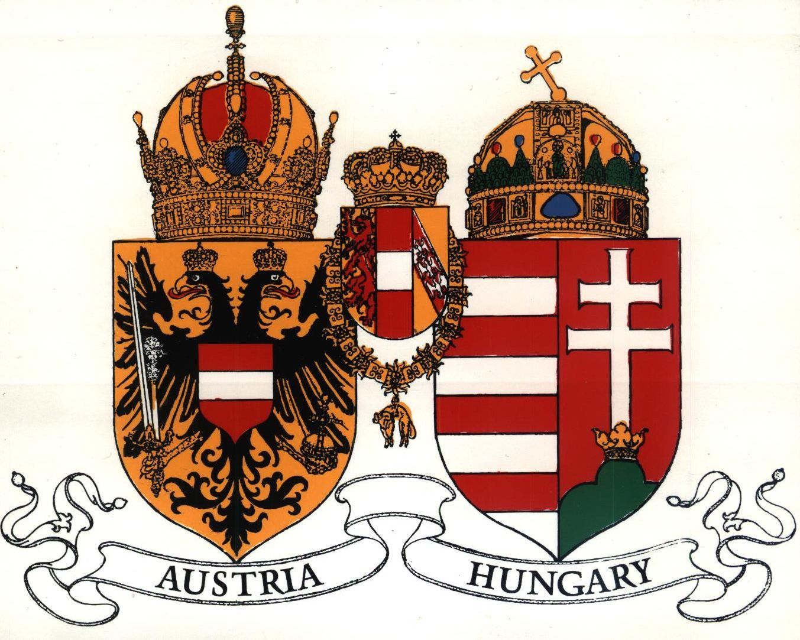
Австро-Угорщина була країною контрастів. В імперії не було загального виборчого права, оскільки право голосу мали лише власники певного нерухомого майна. Проте в районах компактного проживання деяких національностей діяли власні конституції, існували місцеві парламенти (17 по всій імперії) й органи самоврядування. Діловодство і викладання у початкових школах мало вестися національними мовами, але цей закон часто не виконувався і повсюдно переважала німецька мова.
В обох частинах держави були проголошені демократичні свободи, рівність усіх громадян, приватної власності тощо

Slide 7
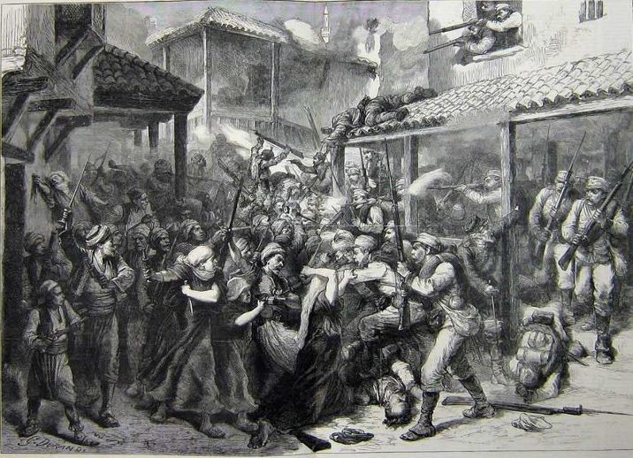
Поразка Австрії у війні з Пруссією в 1866 р. прискорила процес політичної трансформації імперії Габсбургів. Імператор Франц Йосиф (1867-1916) погодився на пропозицію державного міністра А. Бейста провести політичні реформи.
Соціал-демократичний рух в імперії призвів до утворення шести партій: австрійської, італійської,південнословя’нської, польської,чеської та української.
Необхідно було дійти компромісу між двома значними групами населення - німцями (австрійцями) й угорцями, хоча вони становили лише третину населення імперії. У лютому 1867 р. було відновлено конституцію Угорщини (існувала до 1848 р.), що сприяло створенню власного уряду. Але вирішити всі протиріччя так і не вдалося.
Опір боснійців під час бою в Сараєво в 1878 проти Австро - Угорської окупації .

Slide 8
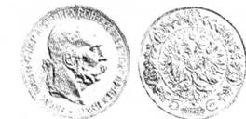
Економіку Австро-Угорщини характеризували:
а) слабкі темпи розвитку промисловості;
б) відстале сільське господарство;
в) нерівномірність економічного розвитку окремих регіонів;

Slide 9
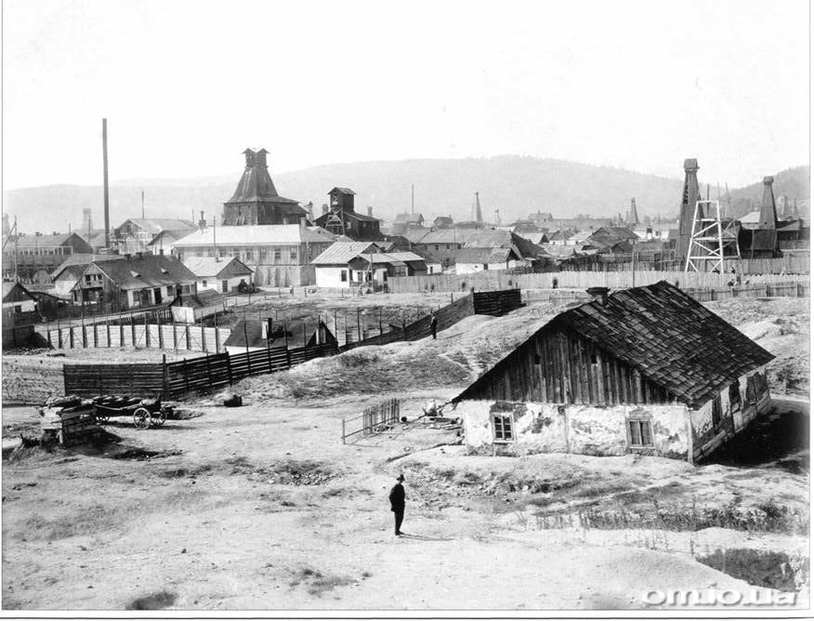
Австро-Угорщина була середньорозвинутою аграрно-індустріальною країною. Низький рівень сільського господарства визначали поміщицькі латифундії, яким належала більша половина земель.
Щодо промисловості, то переважала дрібна й середня промисловість. Характерною особливістю економіки імперії була її технологічна відсталість, погана забезпеченість новітньою технікою і відсутність новітніх галузей промисловості. Базовими галузями були - видобуток нафти, металургія та машинобудування. Загалом країна працювала на потреби власного ринку.

Slide 10
